Slide 1

資料庫設計
資料庫設計 - 使用者需求分析的方法與流程

Slide 2



Slide 3
好問題？壞問題？什麼時候問？
訂單管理系統需不需要和物流業者系統串接？
訂單管理系統

Slide 4
先搞清楚幾件事
有哪些角色(部門)人員需要使用這個系統？
訂單管理員、主管、物流、客戶、產品廠商
再從角色(部門)人員的面向去了解，他們要做什麼？
訂單管理員要管理訂單，物流要撿貨與寄送
進而深談理解它們需要什麼功能
新增、修改、刪除訂單的資料

Slide 5
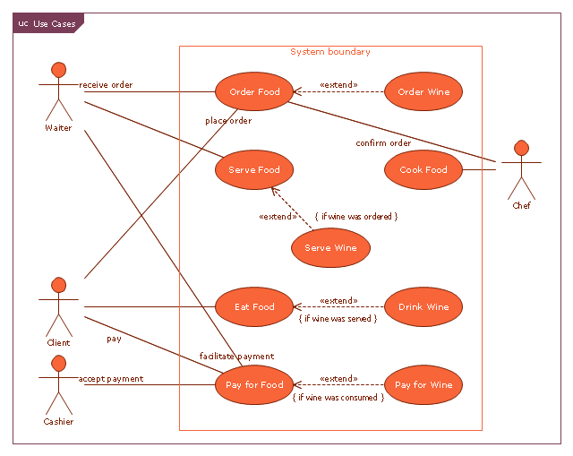
UML
Unified Modeling Language
UML是一種開放的方法，用於說明、可視化、構建一個正在開發的軟體系統的方法。
https://www.draw.io/

Slide 6
初步整理歸納
訂單管理系統使用者(角色)：
訂單管理員、客戶、主管、產品廠商、物流
客戶資料管理功能：
使用者：客戶
功能：新增、修改、刪除客戶資料
訂單管理功能：
使用者：訂單管理員、物流、客戶
新增、修改、刪除訂單資料

Slide 7
製作出使用者介面雛形
看得到的形體，有助於討論分析
不用管外觀是否好看
方便快速的調整

Slide 8
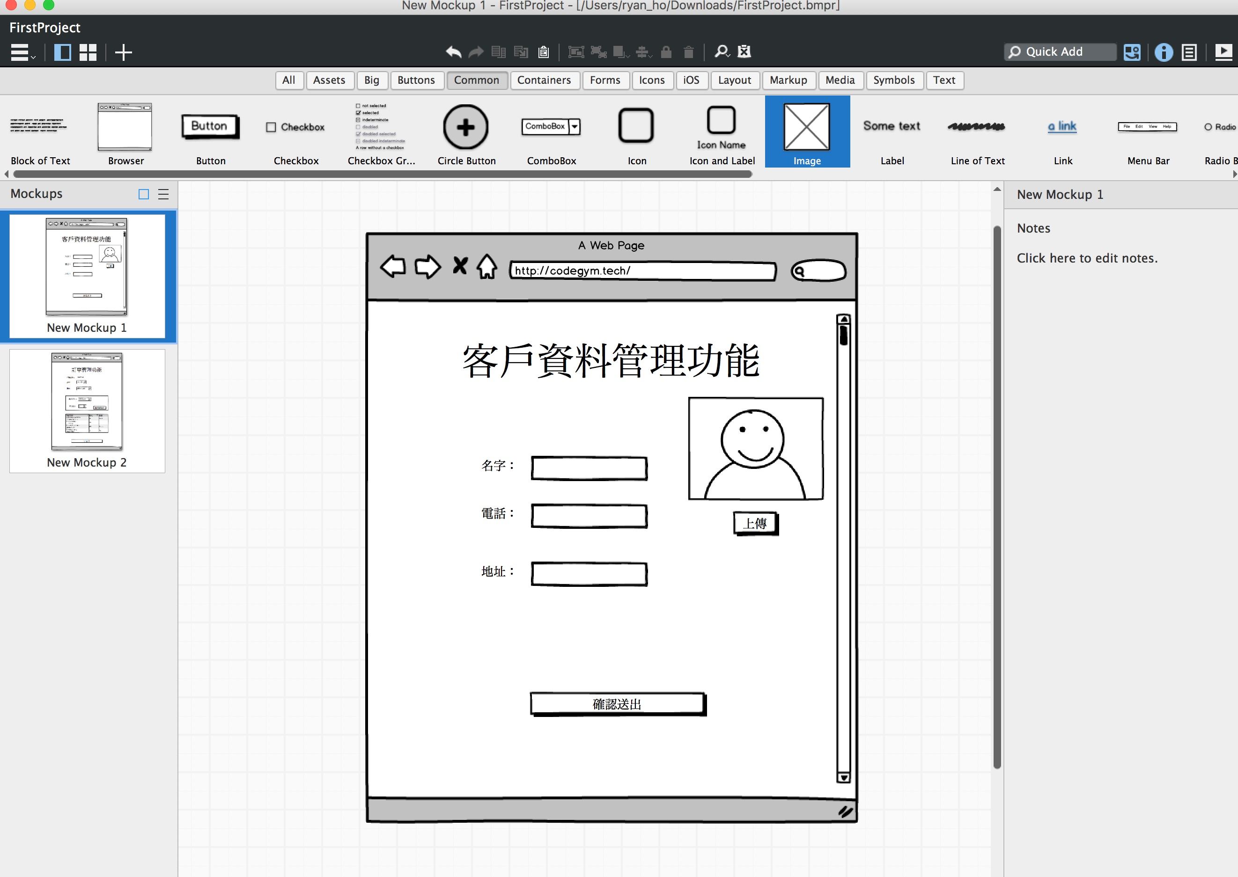
介面雛形編輯軟體
https://balsamiq.com/

Slide 9
系統設計重要階段
資料庫設計
前端介面設計
後端程式架構設計
子系統interface與外部系統API設計
整合測試案例設計

Slide 10
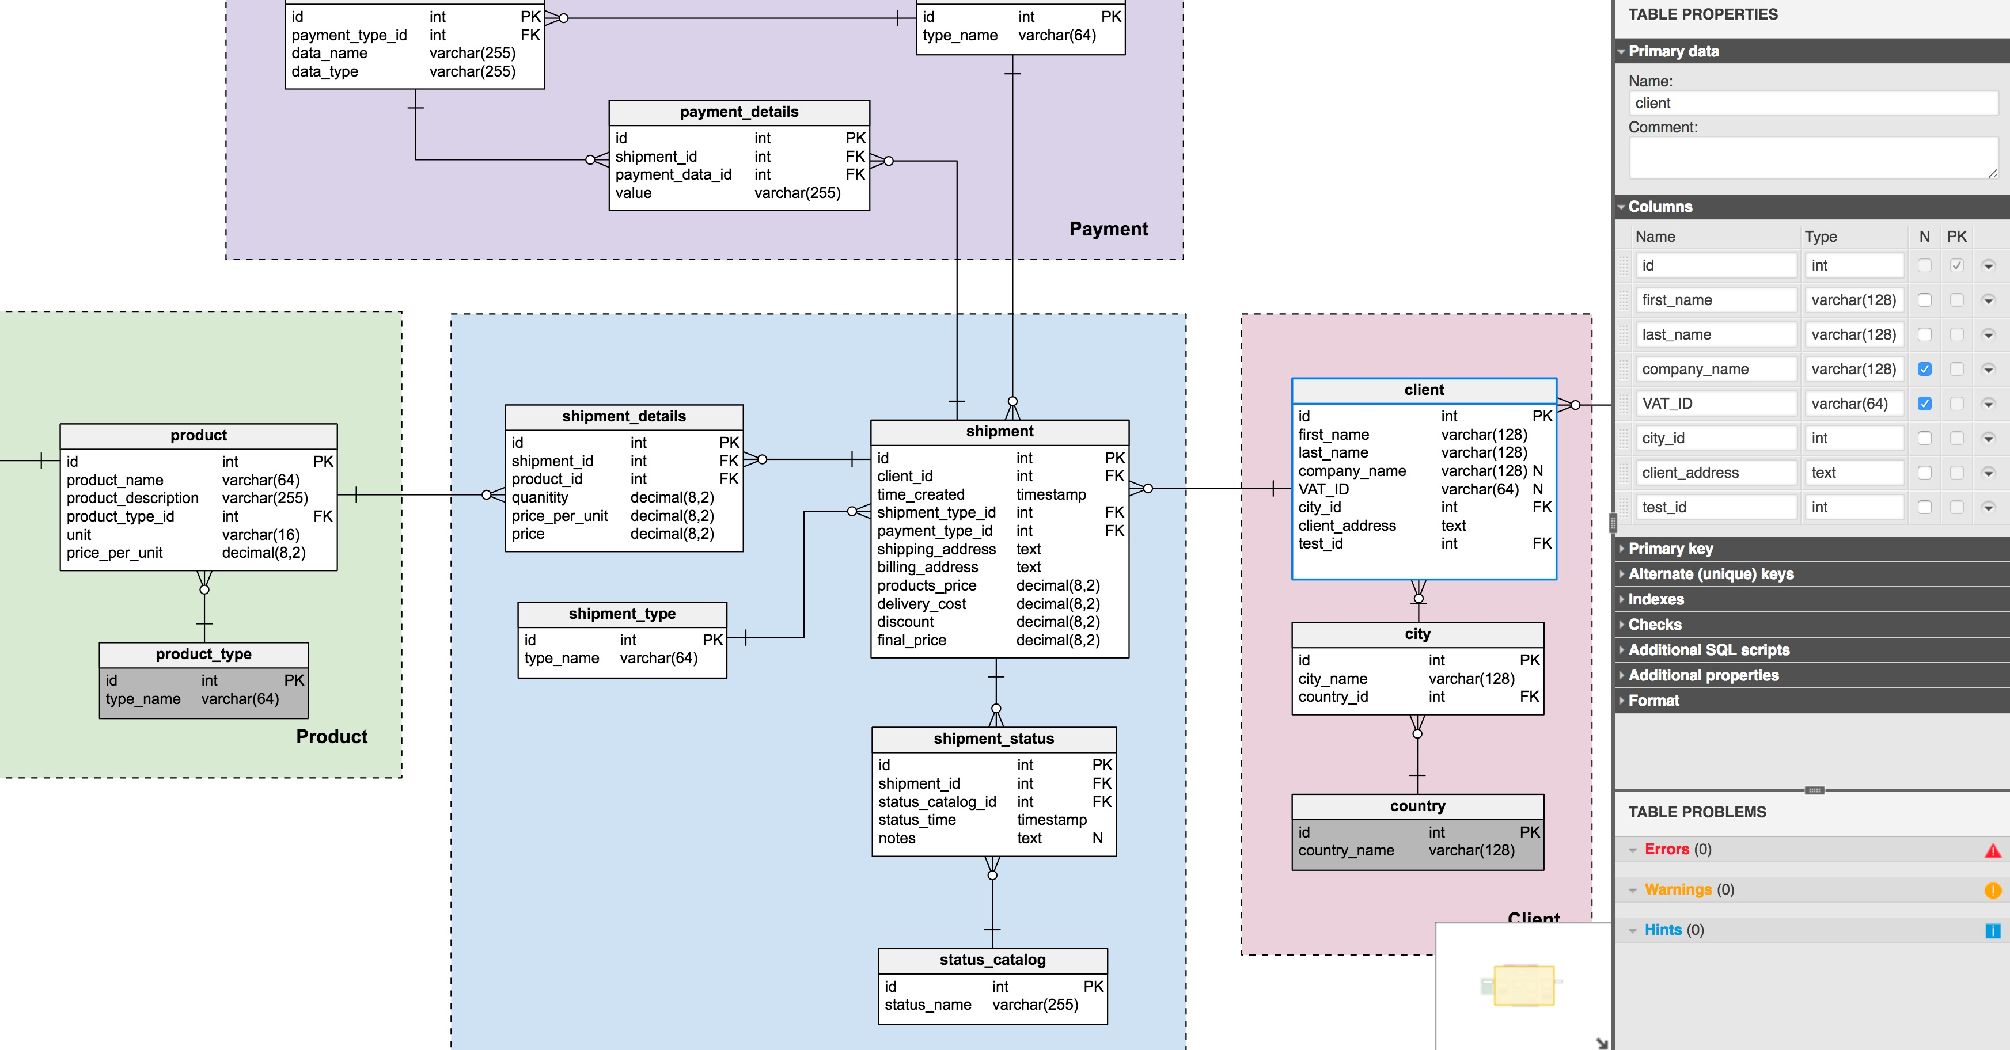
ER Diagram
http://www.vertabelo.com/

Slide 11
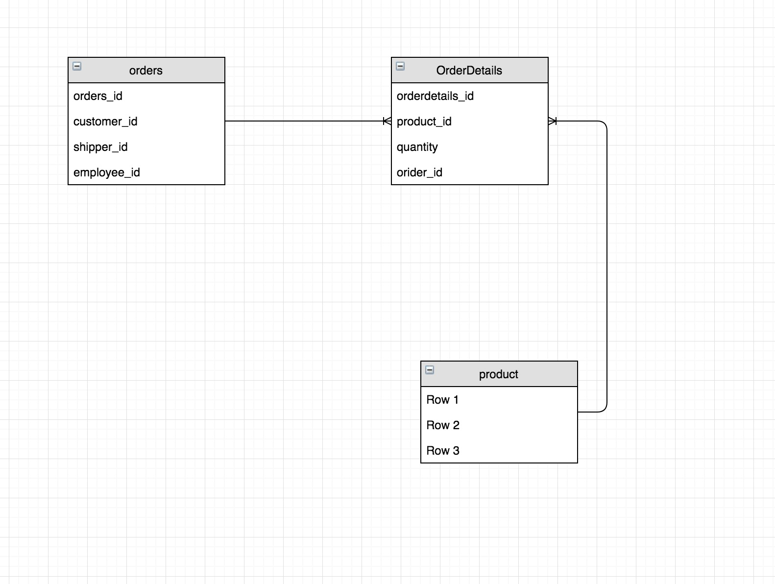
ER Diagram
https://www.draw.io/

Slide 12
欄位設計
名稱若有分隔用底線區分
關鍵欄位請加上註解
create_by, create_date, update_by, update_date

Slide 13
開發文件
即便你很不願意花太多時間在這個上面，但有效率的設計藍圖，能讓你事半功倍，與團隊成員的溝通會更清楚明確。
盡可能的做出一個能讓自己與同事能夠理解的設計藍圖。

Slide 14
與使用者確認系統開發文件
變動需求的成本，參與的團隊成員都在與時間賽跑
做紀錄，未來確認責任歸屬

Slide 15
作業練習
請同學依據本課程的訂單管理系統範例，製作UML，此練習主要是要學習定義角色和Use Case
製作訂單管理功能的圖形介面
使用ER diagram製作出訂單管理系統每一個Table

